Slide 1
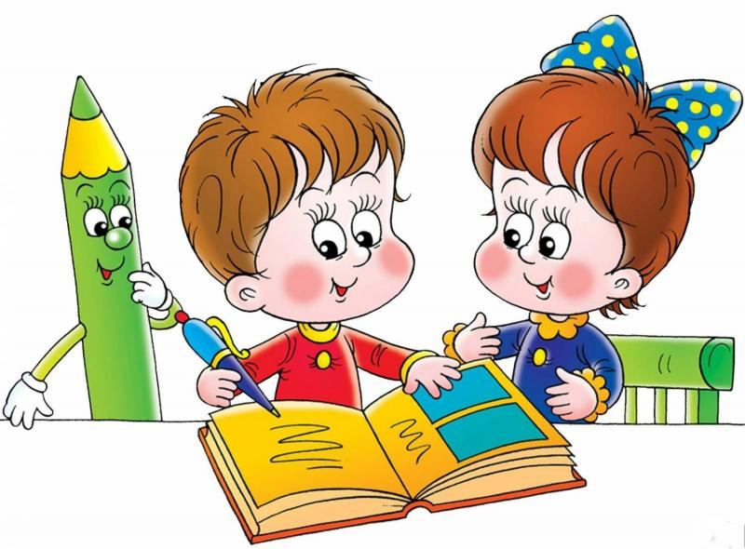
Речевое развитие детей дошкольного возраста подготовила Чистякова Елена Анатольевна
2021 год

Slide 2
Актуальность
На сегодняшний день — образная, богатая синонимами, дополнениями и описаниями речь у детей дошкольного возраста – явление очень редкое.
В речи детей существуют множество проблем: речь односложная, состоящая лишь из простых предложений; неспособность грамматически правильно построить распространенное предложение. Бедная диалогическая речь: неспособность грамотно и доступно сформулировать вопрос, построить краткий или развернутый ответ. Неспособность построить монолог, например, сюжетный или описательный рассказ на предложенную тему, пересказ текста своими словами. Отсутствие логического обоснования своих утверждений и выводов. Отсутствие навыков культуры речи: неумение использовать интонации, регулировать громкость голоса и темп речи.

Slide 3
Основная цель речевого развития – это развитие
свободного общения с взрослыми и
детьми, овладение конструктивными
способами и средствами
взаимодействия с окружающими.

Slide 4
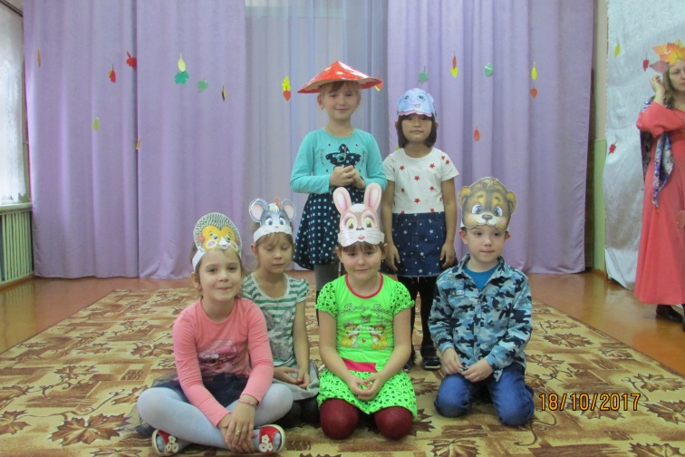
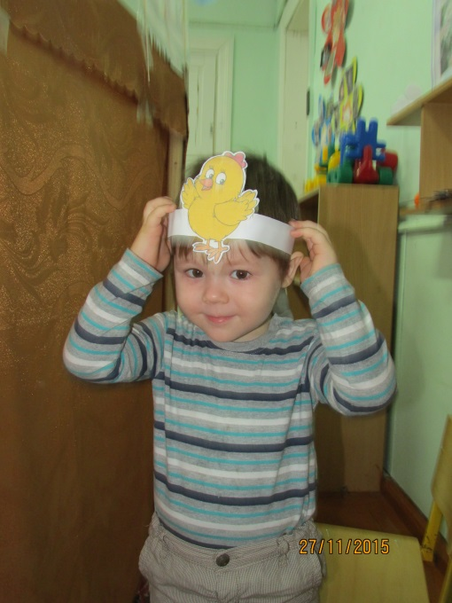
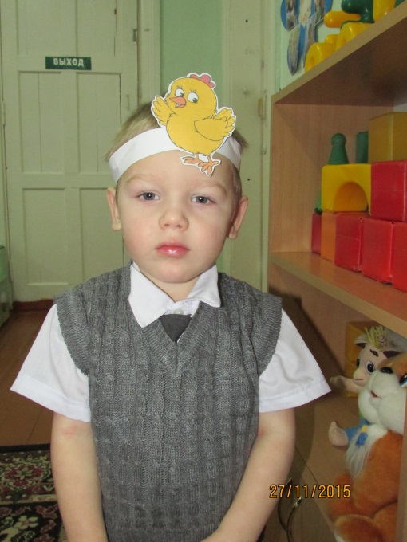
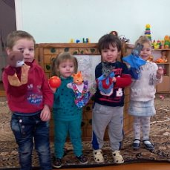
Я использую в своей работе театрализованные действия как в ясельной так и старшей группах.

Slide 5
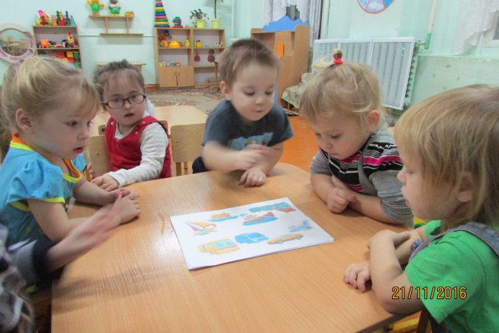
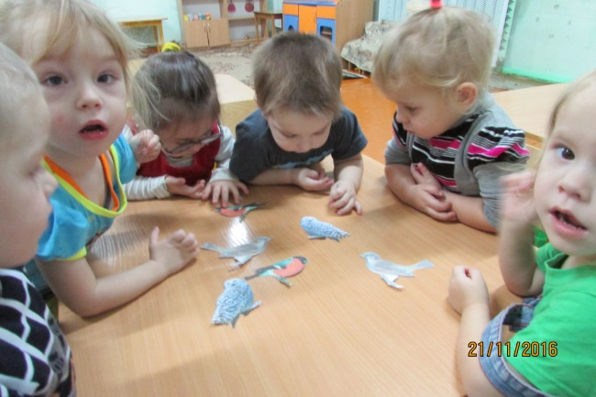
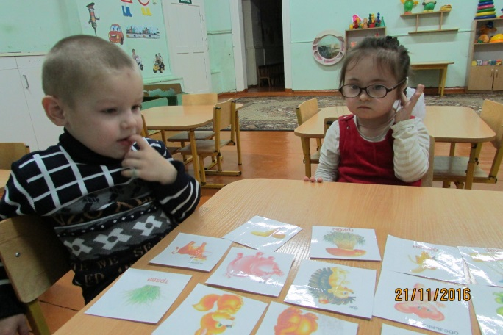
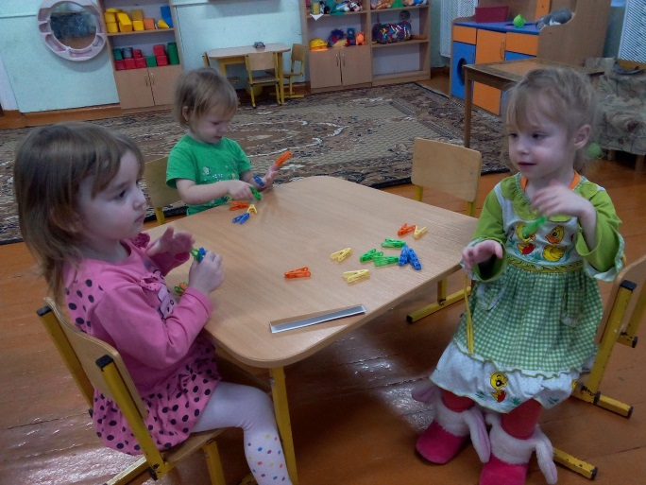
Развиваю речь с помощью дидактических игр, в том числе, сделанными своими руками

Slide 6
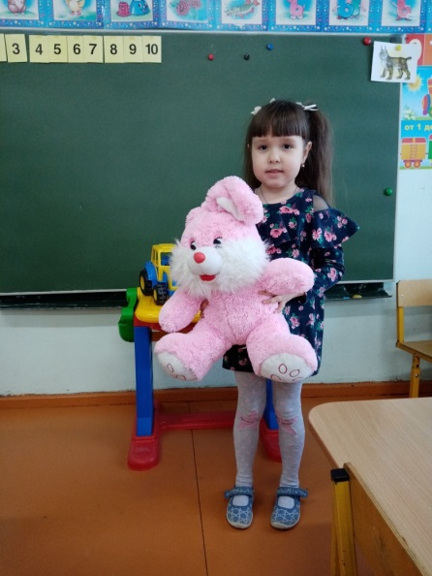
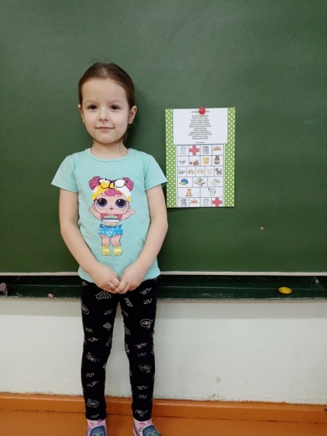
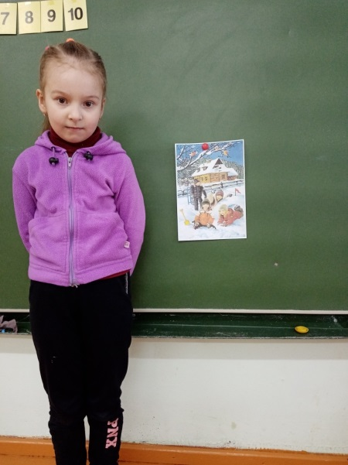
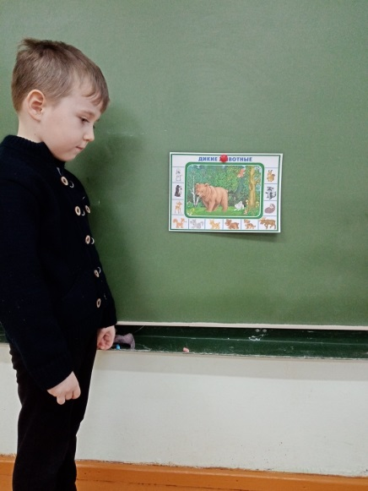
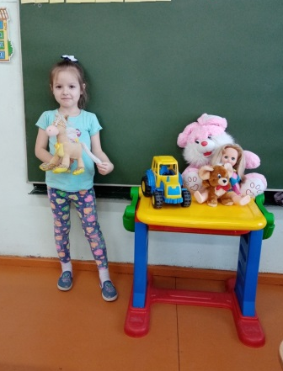
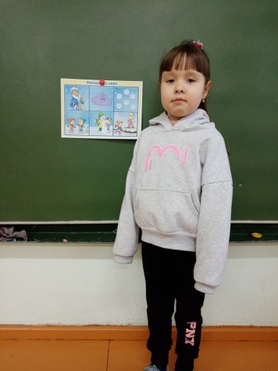
В старшем дошкольном возрасте использую описание игрушки, заучивание стихов при помощи мнемосхем, составляем описательные рассказы по картинам

Slide 7
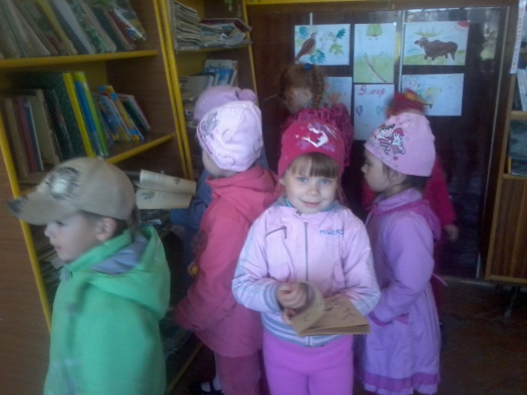
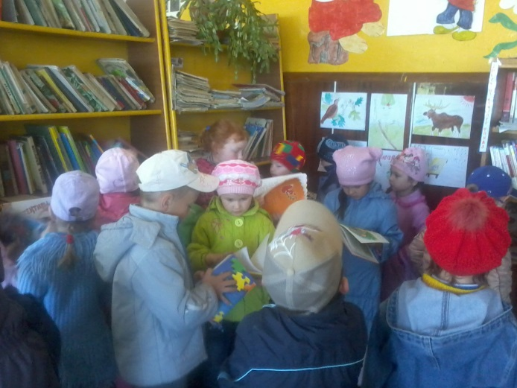
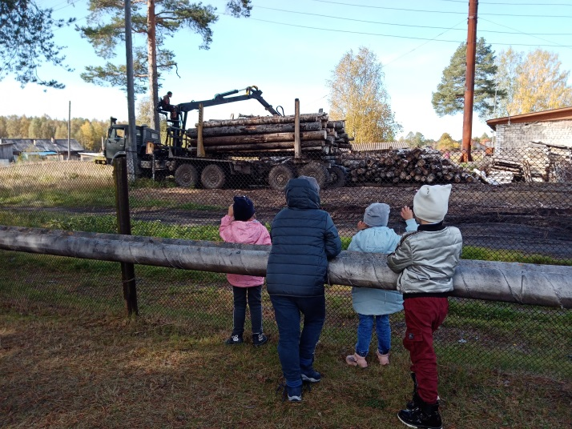
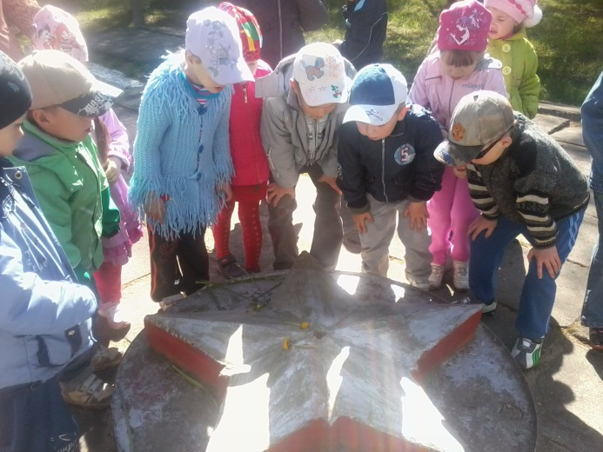
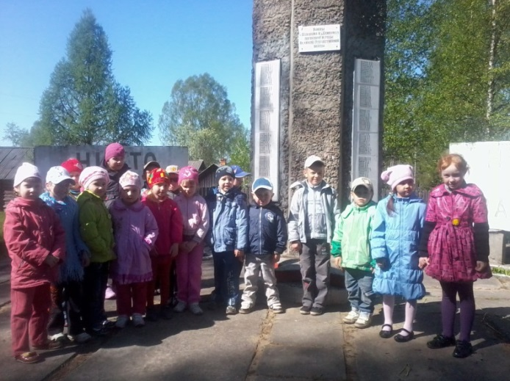
Экскурсии в библиотеку, к памятнику павшим в ВОВ. Наблюдение и обсуждение увиденного на прогулке.

Slide 8
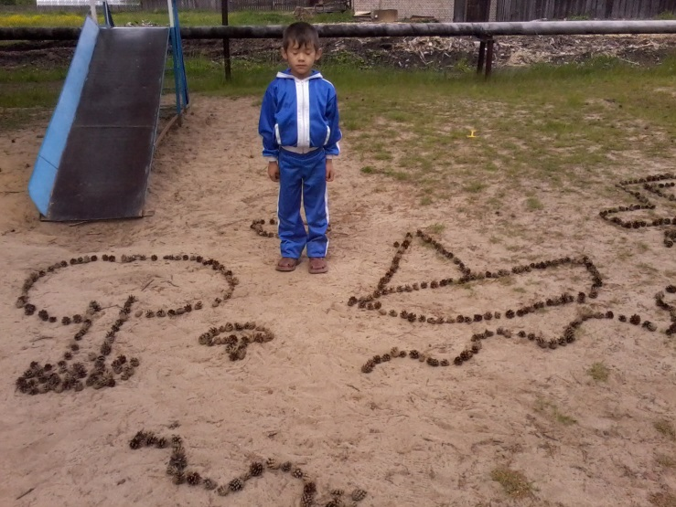
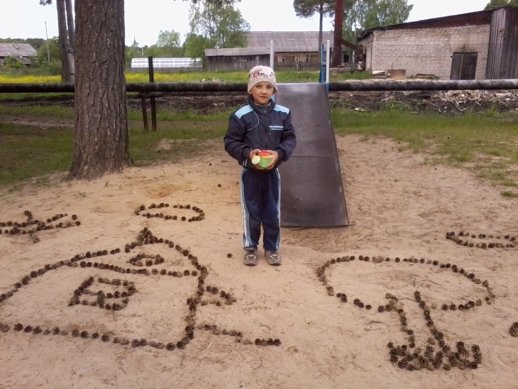
Вместе с детьми используем природный материал для создания картин на участке, развивая мелкую моторику.

Slide 9
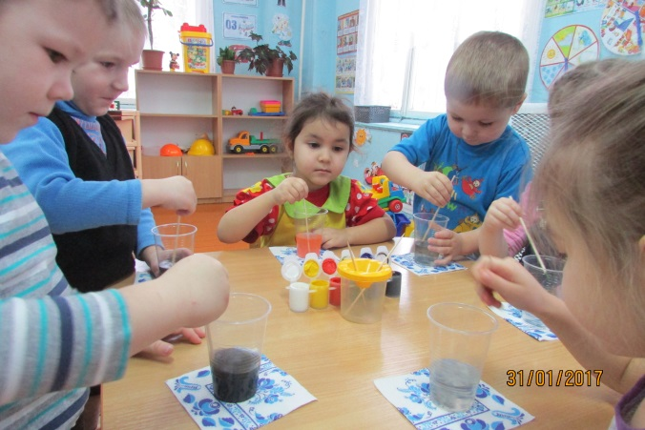
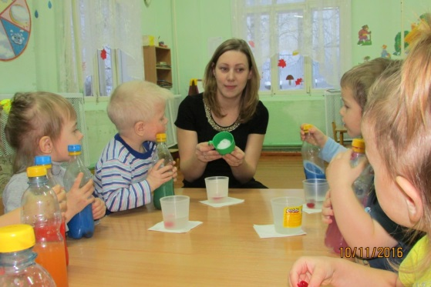
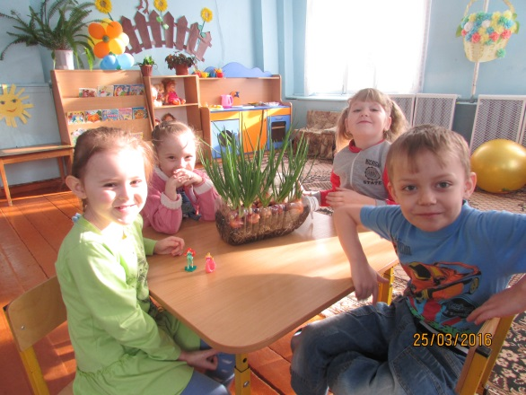
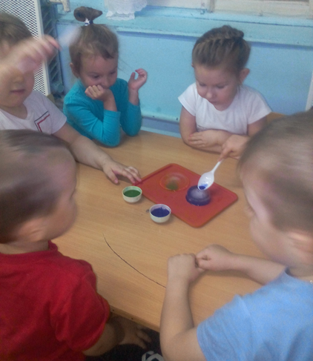
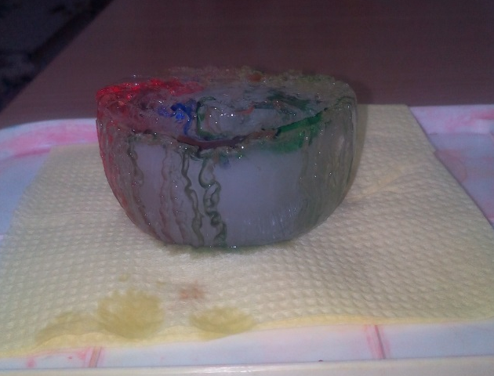
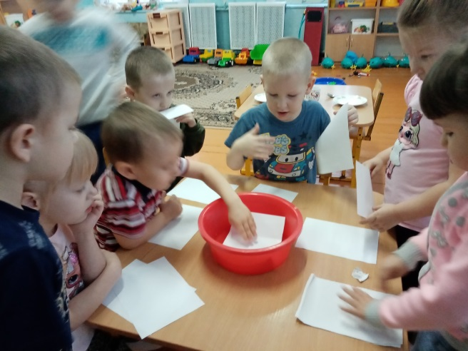
Экспериментирование неотъемлемая часть развития речи

Slide 10
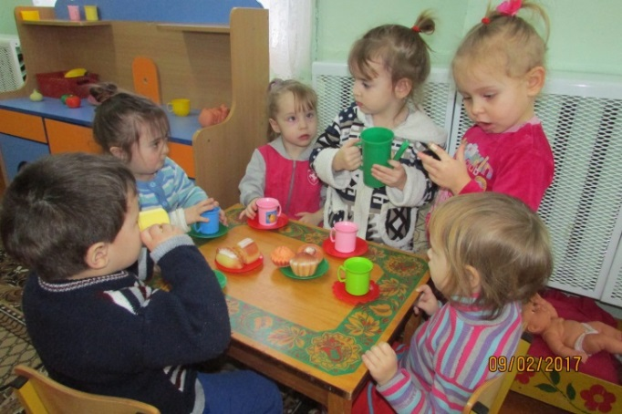
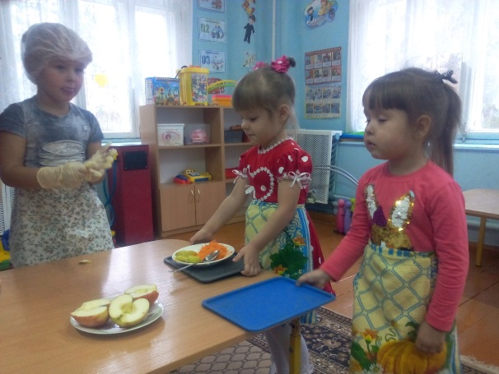
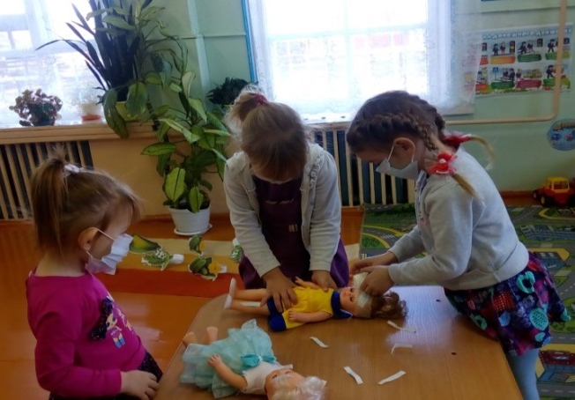
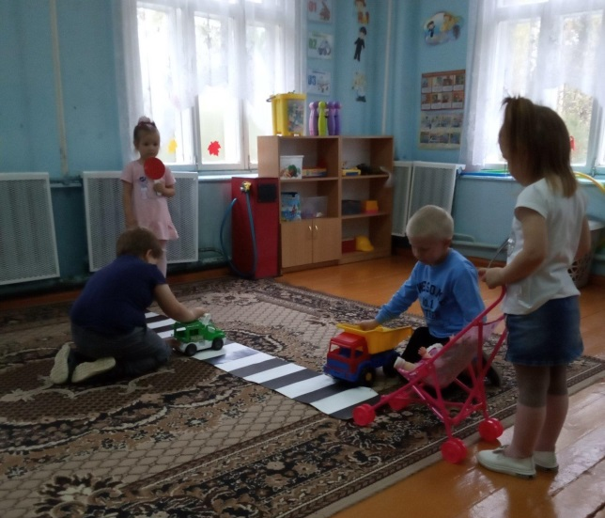
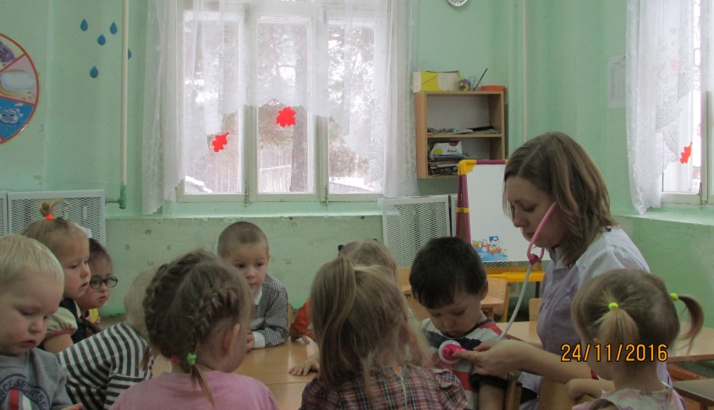
Сюжетно ролевые игры учат детей ни только соблюдать правила игры, и прислушиваться к собеседнику, но и способствовать развитию монологической и диалогической речи.

Slide 11
« Знание педагогом содержания задач имеет большое методическое значение, поскольку от этого зависит правильная организация работы по развитию речи и обучению родному языку.»

Slide 12
Спасибо за внимание!!!

